Slide 1
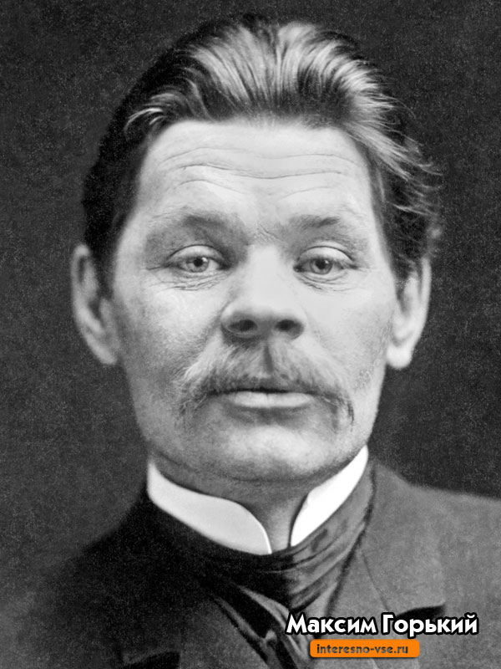
Максим Горький (1868-1936)

Slide 2
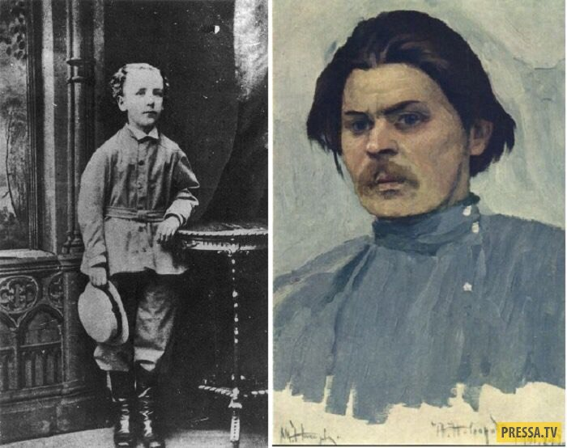
̆Максим Горький настоящее имя (Алексей Максимович Пешков)- русский писатель, прозаик, драматург. Один из самых значительных и известных в мире русских писателей и мыслителей.

Slide 3
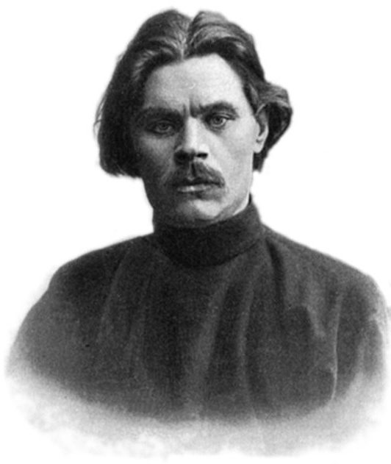
Жизнь Максима Горького была необычайно яркой и представляется поистине легендарной. Выходец из народных глубин, писатель уже при жизни воспринимался как крупнейший деятель русской культуры, как достойный приемник традиций великой русской литературы.

Slide 4
Детские годы
Алексей Максимович Пешков родился 28 марта 1868 года в Нижнем Новгороде . Он рано потерял родителей. Детские годы провел в доме своего деда Каширина, владельца красильной мастерской. Единственным светлым явлением в раннем детстве Горького была бабушка Акулина Ивановна. Именно она познакомила Алёшу с чудесным творением народной поэзии

Slide 5
Жизнь Горького в «людях»
Когда мальчику исполнилось десять лет, дед сказал ему : ««Ну, Лексей, ты — не медаль, на шее у меня — не место тебе, а иди-ка ты в люди...». С этого времени началась жизнь Горького в «людях». Кем только не был Алексей в последующие годы: работал при магазине, буфетным посудником на пароходе, пекарем, учеником в иконописной мастерской, грузчиком на пристани, пекарем, разносчиком булок.

Slide 6
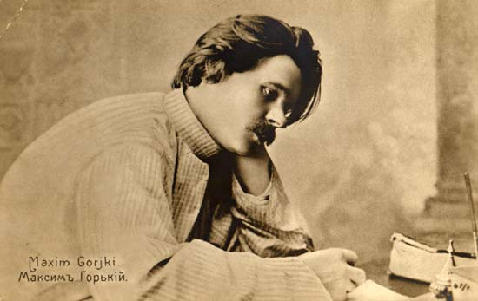
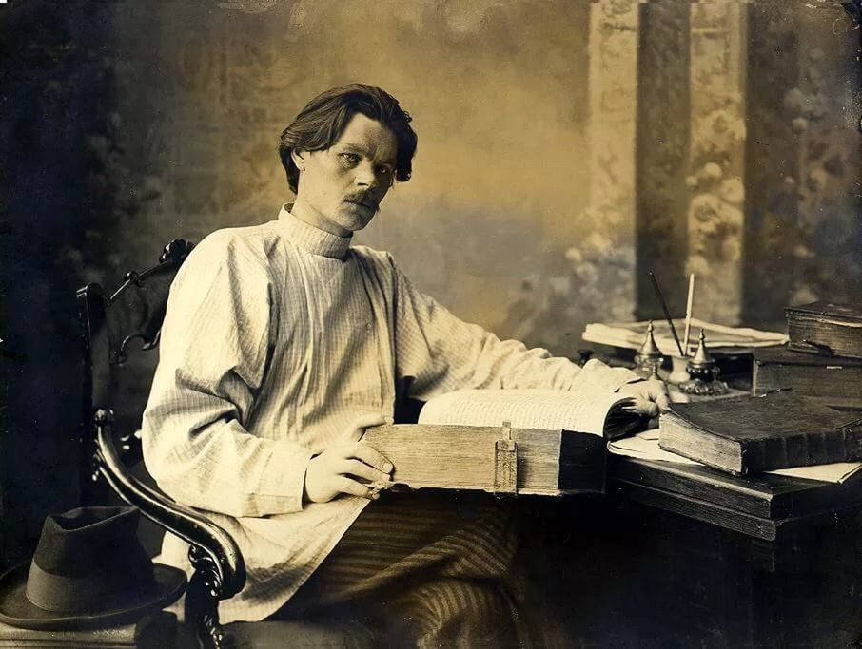
Учеба Максима Горького
Алексей очень хотел учиться. В 1884 году он приехал в Казань, надеясь поступить в университет, но университетом для юноши стала сама жизнь. И всё же будущий писатель осуществил свою мечту – стать высокообразованным человеком. Обилие горестных впечатлений, с одной стороны, а с другой – знакомство с произведениями великих писателей – вот, что определяло настроения мальчика и подростка Алёши Пешкова.

Slide 7
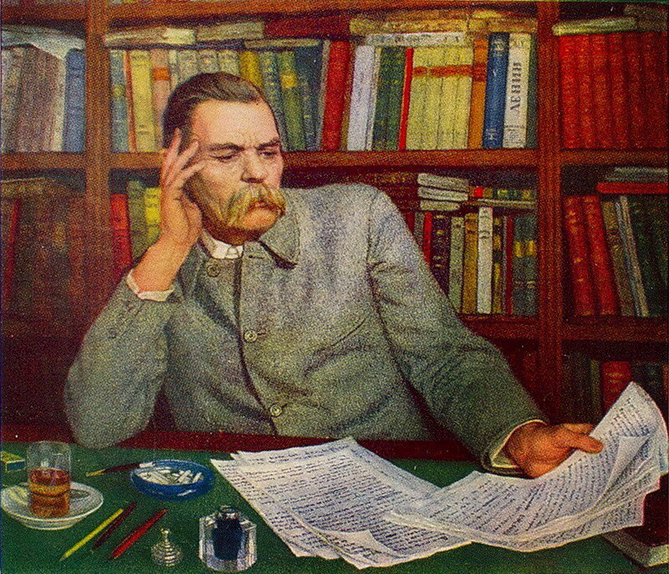
Максим Горький очень любил читать разную литературу. Много читая, Горький впоследствии поражал окружающих своими энциклопедическими знаниями. На вопросы: «Откуда вы всё это знаете?» Горький шутливо отвечал: «Как же не знать! Сколько на свете замечательного!»

Slide 8
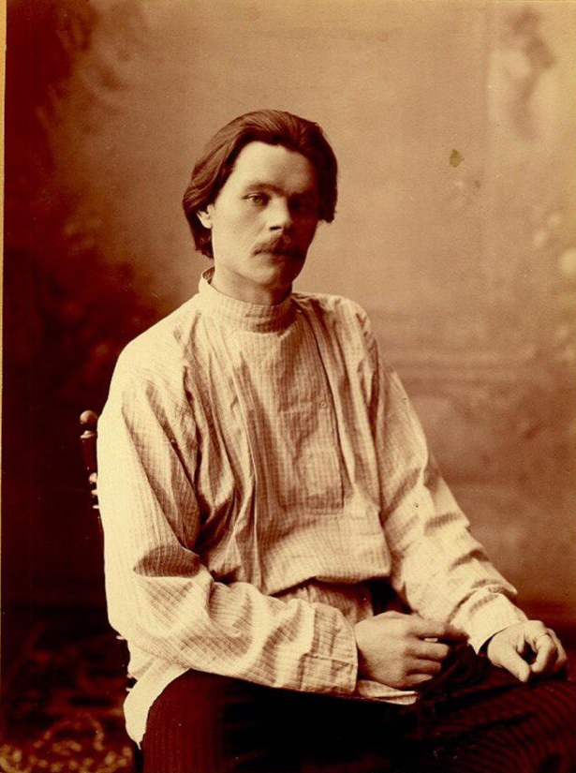
Начало литературной
деятельности
Первый литературный опыт заставил писателя поверить в своё призвание. На страницах столичных газет и журналов один за другим стали появляться рассказы Горького: «Челкаш», «Старуха Изергиль», «Песнь о Соколе», которые сделали его знаменитым.

Slide 9
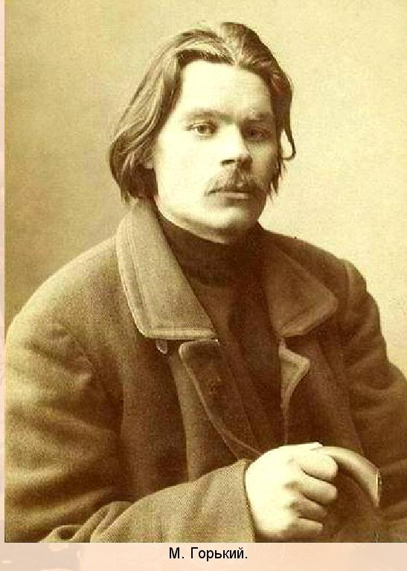
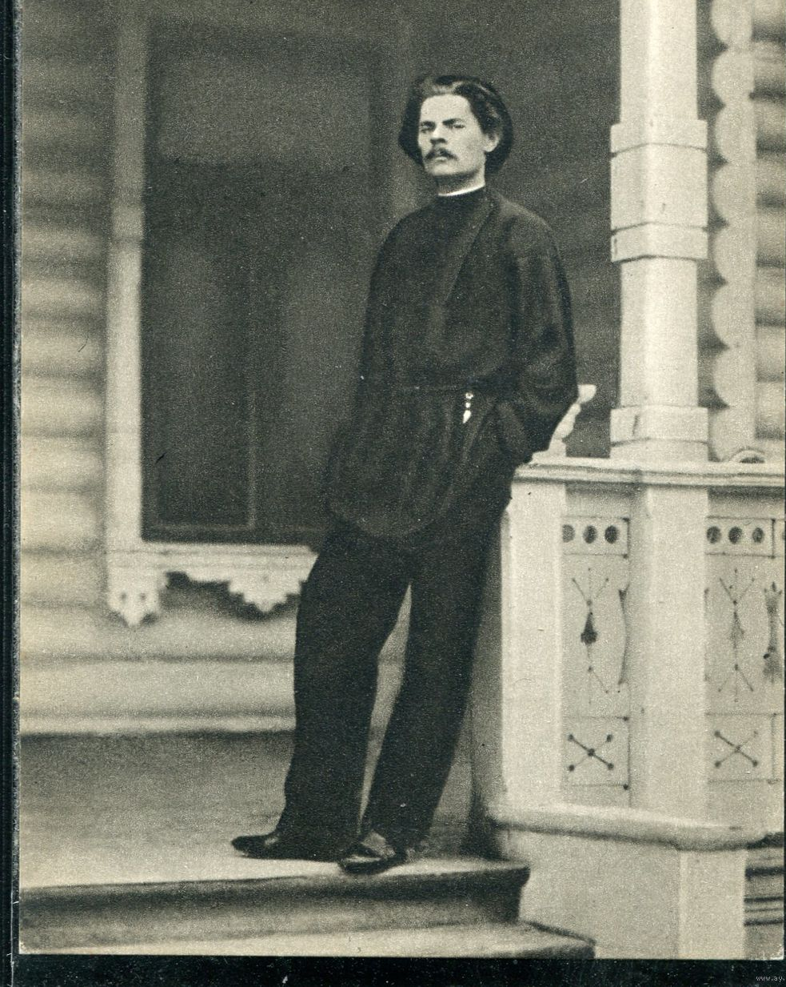
Горький был организатором и первым руководителем Союза советских писателей. Работоспособность Горького изумляла всех. Его творчество проникнуто любовью к человеку.

Slide 10
Произведения
Максима Горького

Slide 11
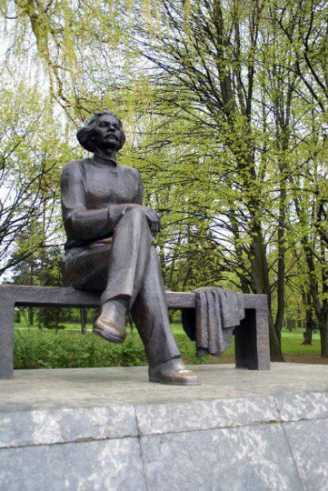
Могила Горького в Москве
18 июня 1936 года оборвалась жизнь гениального писателя, величайшего художника слова. Максим Горький первый в русской литературе, может быть, первый в жизни вот так , лично, понял величайшее значение труда, значение работы над собой.

